Slide 1


Slide 2
Contexte
Data Analyst
Projet « DATAImmo » : Analyse du marché de l’immobilier

Slide 3
Ressources
Données extraites du site open data des demandes de valeur foncière
Template d’un dictionnaire
Compte-rendu de réunion

Slide 4
Besoins
Conception la BDD
Création Base d’une données
Elaboration requêtes SQL

Slide 5
Organisation
1 - Analyse des donnée
2 - Création du dictionnaire
3 - Création d’un MCD, MLD et MPD
4 - Organisation des données par tables
5 - Création de la BDD et insertion de données
6 – Analyse de données via requêtes SQL

Slide 6
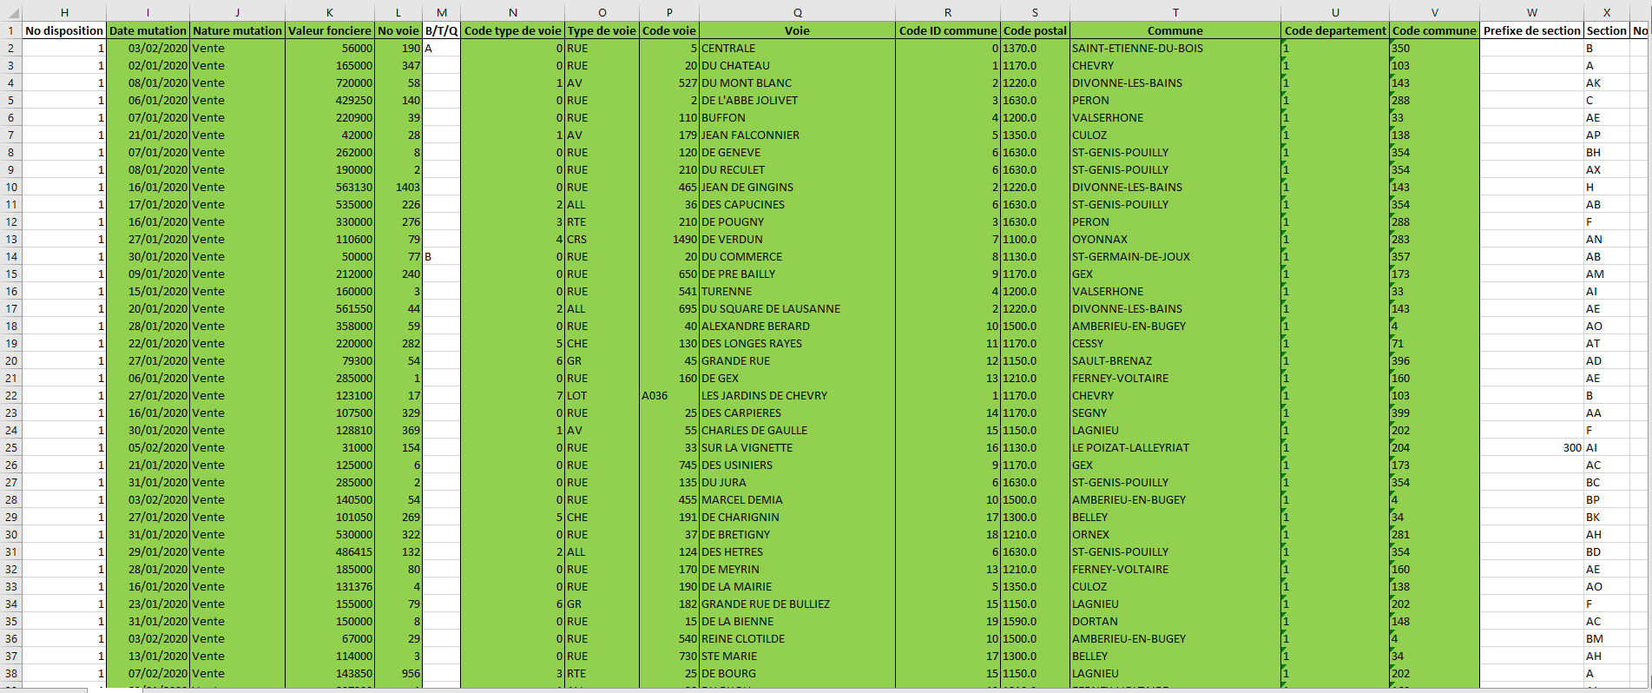
1 – Analyse des données
Analyse et compréhension des données
Choix des données en fonction du besoin

Slide 7
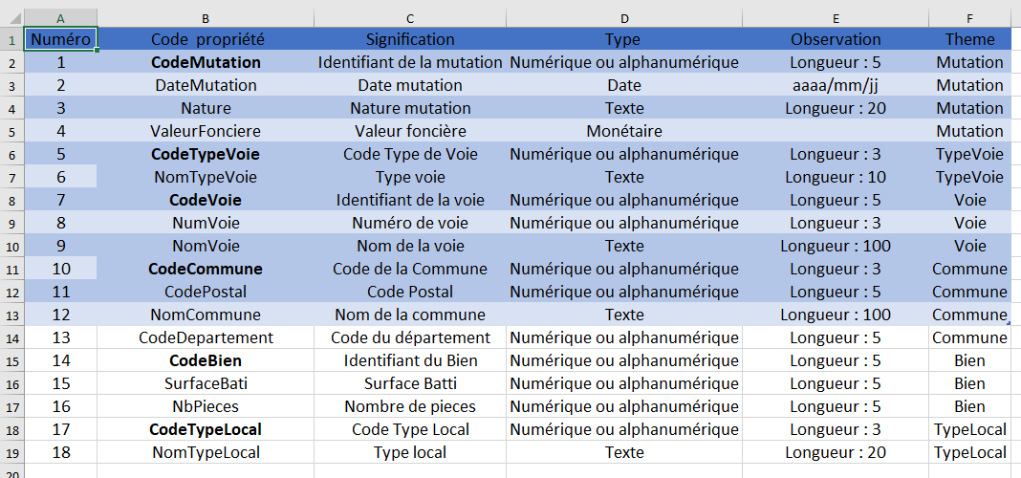
2 – Création du dictionnaire
Report des données importantes dans le dictionnaire
Regroupement des données par thèmes

Slide 8
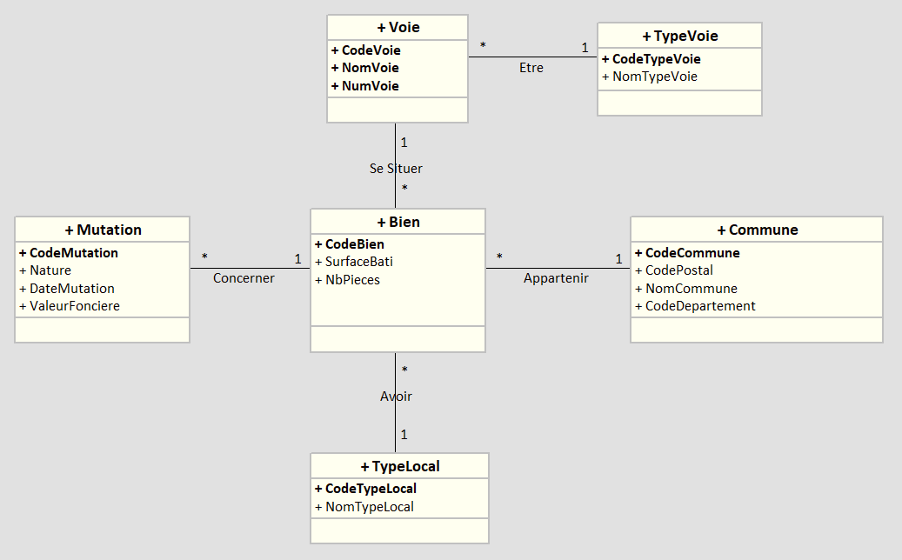
3 – Création du MCD
Utilisation de l’outil Looping
Création des table et liens grâce au dictionnaire de données

Slide 9
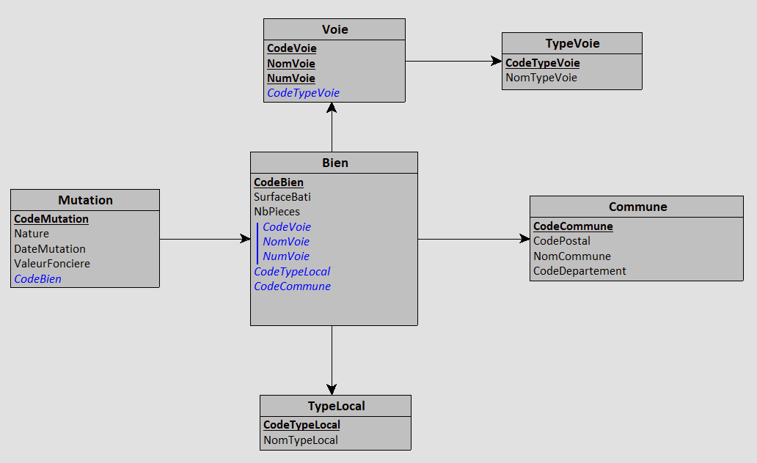
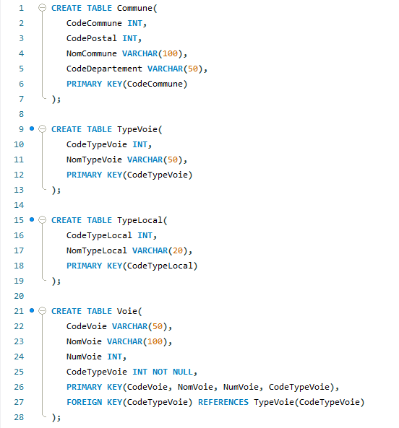
3 – Création du MLD et MPD
Utilisation de l’outil Looping pour transformé le MCD en MLD puis en MPD
MLD
MPD

Slide 10
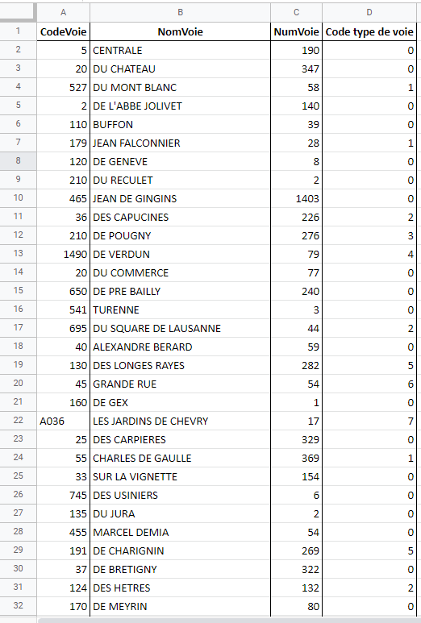
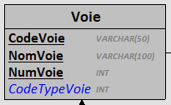
4 – Organisation des données par tables
Création d’un fichier Excel pour chaque Table
Copie des données les fichiers Excel crée
Ordonnées les données en respectant le MCD
Exemple avec la Table Voie

Slide 11
5 – Création de la BDD et insertion de données
Création de la base de données sur MySQL Workbench
Création des tables grâce au script SQL

Slide 12
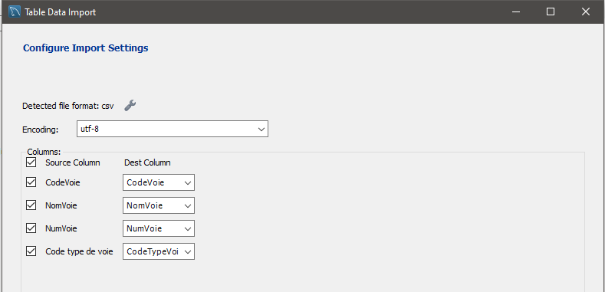
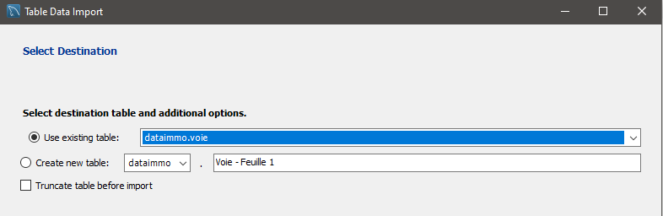
5 – Création de la BDD et insertion de données
Enregistrer les fichiers Excel au format CSV
Importation des fichiers CSV correspondant aux bonnes tables dans le bon ordre

Slide 13

6 – Analyse de données via requêtes SQL
Requête n°1 : Nombre total d’appartements vendus au 1er semestre 2020
Requête
Résultat
SELECT count(*) AS NbAppartVendu
FROM mutation m, bien b, typelocal tl
WHERE b.CodeBien = m.CodeBien
AND tl.CodeTypeLocal = b.CodeTypeLocal
AND nature = 'vente'
AND NomTypeLocal = 'Appartement'
AND DateMutation BETWEEN "2020-01-01" AND "2020-06-30";

Slide 14
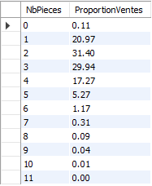
6 – Analyse de données via requêtes SQL
Requête n°2 : Proportion des ventes d’appartements par le nombre de pièces
Requête
Résultat
WITH
table1 AS (
SELECT count(*) AS NbAppartVendu
FROM mutation m, bien b, typelocal tl
WHERE b.CodeBien = m.CodeBien
AND tl.CodeTypeLocal = b.CodeTypeLocal
AND nature = 'vente'
AND NomTypeLocal = 'Appartement’)
SELECT NbPieces, ROUND((count(*)/table1.NbAppartVendu)*100, 2) AS ProportionVentes
FROM table1, bien
GROUP BY NbPieces
ORDER BY NbPieces ASC;

Slide 15
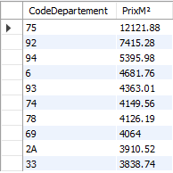
6 – Analyse de données via requêtes SQL
Requête n°3 : Liste des 10 départements où le prix du mètre carré est le plus élevé
Requête
Résultat
SELECT CodeDepartement, ROUND(AVG(ValeurFonciere/ SurfaceBati), 2) AS PrixM²
FROM mutation m, bien b, commune c
WHERE b.CodeBien = m.CodeBien
AND c.CodeCommune = b.CodeCommune
GROUP BY CodeDepartement
ORDER BY PrixM² DESC
LIMIT 10;

Slide 16

6 – Analyse de données via requêtes SQL
Requête n°4 : Prix moyen du mètre carré d’une maison en Île-de-France
Requête
Résultat
SELECT ROUND(AVG(ValeurFonciere/SurfaceBati), 2) AS PrixMoyenM²
FROM mutation m, bien b, commune c, typelocal tl
WHERE b.CodeBien = m.CodeBien
AND c.CodeCommune = b.CodeCommune
AND tl.CodeTypeLocal = b.CodeTypeLocal
AND NomTypeLocal = 'Maison'
AND CodeDepartement IN( 75 , 77 , 78 , 91 , 92 , 93 , 94 , 95);

Slide 17
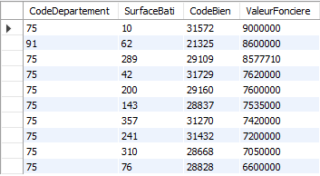
6 – Analyse de données via requêtes SQL
Requête n°5 : Liste des 10 appartements les plus chers avec le département et le
nombre de mètres carrés
Requête
Résultat
SELECT CodeDepartement, SurfaceBati, b.CodeBien, ValeurFonciere
FROM bien b , commune c, mutation m, typelocal tl
WHERE c.CodeCommune = b.CodeCommune
AND b.CodeBien = m.CodeBien
AND tl.CodeTypeLocal = b.CodeTypeLocal
AND tl.NomTypeLocal = 'appartement'
ORDER BY m.ValeurFonciere DESC
LIMIT 10;

Slide 18

6 – Analyse de données via requêtes SQL
Requête n°6 : Taux d’évolution du nombre de ventes entre le premier et le second
trimestre de 2020
Requête
Résultat
WITH
table1 as (
SELECT count(CodeMutation) AS VentesPremierTrimestre
FROM mutation m
WHERE DateMutation BETWEEN "2020-01-01" AND "2020-03-31"),
table2 as (
SELECT count(CodeMutation) AS VentesDeuxiemeTrimestre
FROM mutation m
WHERE DateMutation BETWEEN "2020-04-01" AND "2020-06-30")
SELECT VentesPremierTrimestre, VentesDeuxiemeTrimestre, ROUND((VentesDeuxiemeTrimestre-VentesPremierTrimestre)/VentesPremierTrimestre*100, 2) AS TauxEvolution
FROM table1, table2;

Slide 19
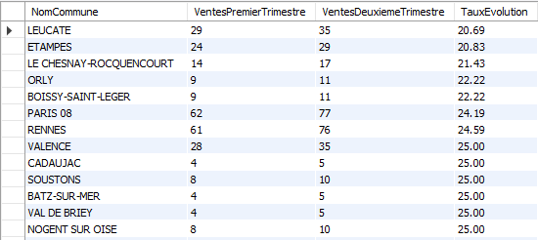
6 – Analyse de données via requêtes SQL
Requête n°7 : Liste des communes où le nombre de ventes a augmenté d'au
moins 20% entre le premier et le second trimestre de 2020
Requête
Résultat
WITH
table1 as (
SELECT NomCommune, count(*) AS VentesPremierTrimestre
FROM mutation m, bien b, commune c
WHERE b.CodeBien = m.CodeBien
AND c.CodeCommune = b.CodeCommune
AND DateMutation BETWEEN "2020-01-01" AND "2020-03-31"
GROUP BY NomCommune),
table2 as (
SELECT NomCommune, count(*) AS VentesDeuxiemeTrimestre
FROM mutation m, bien b, commune c
WHERE b.CodeBien = m.CodeBien
AND c.CodeCommune = b.CodeCommune
AND DateMutation BETWEEN "2020-04-01" AND "2020-06-30"
GROUP BY NomCommune)
SELECT table1.NomCommune, VentesPremierTrimestre, VentesDeuxiemeTrimestre, ROUND((VentesDeuxiemeTrimestre-VentesPremierTrimestre)/VentesPremierTrimestre*100, 2) AS TauxEvolution
FROM table1, table2
WHERE ((VentesDeuxiemeTrimestre-VentesPremierTrimestre)/VentesPremierTrimestre*100) > 20
AND table1.NomCommune = table2.NomCommune
ORDER BY TauxEvolution;

Slide 20

6 – Analyse de données via requêtes SQL
Requête n°8 : Différence en pourcentage du prix au mètre carré entre un
appartement de 2 pièces et un appartement de 3 pièces
Requête
Résultat
WITH
table1 as (
SELECT AVG(ValeurFonciere/ SurfaceBati) AS PrixM²Appart2Pieces
FROM mutation m, bien b, typelocal tl
WHERE b.CodeBien = m.CodeBien
AND tl.CodeTypeLocal = b.CodeTypeLocal
AND NomTypeLocal = 'Appartement'
AND NbPieces = 2),
table2 as (
SELECT AVG(ValeurFonciere/ SurfaceBati) AS PrixM²Appart3Pieces
FROM mutation m, bien b, typelocal tl
WHERE b.CodeBien = m.CodeBien
AND tl.CodeTypeLocal = b.CodeTypeLocal
AND NomTypeLocal = 'Appartement'
AND NbPieces = 3)
SELECT ROUND((PrixM²Appart3Pieces-PrixM²Appart2Pieces)/PrixM²Appart2Pieces*100, 2) AS DifférencePrixM²
FROM table1, table2

Slide 21

6 – Analyse de données via requêtes SQL
Requête n°9 : Les moyennes de valeurs foncières pour le top 3 des communes des
départements 6, 13, 33, 59 et 69
Requête
Résultat
SELECT CodeDepartement, NomCommune, AVG(ValeurFonciere) AS Moyen_ValeurFonciere
FROM mutation m, bien b, commune c
WHERE b.CodeBien = m.CodeBien
AND c.CodeCommune = b.CodeCommune
AND CodeDepartement IN (6, 13, 33, 59, 69)
GROUP BY NomCommune
ORDER BY Moyen_ValeurFonciere DESC
LIMIT 3;

